Slide 1

KIỂM TRA BÀI CŨ
1) Hãy nêu tính chất của đồng.
2) Đồng có ứng dụng gì trong cuộc sống?

Slide 2

Thứ ba ngày 18 tháng 11 năm 2014
Khoa học
Bài 25: Nhôm

Slide 3
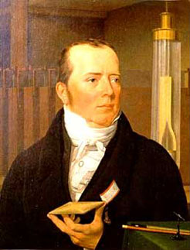
Hans Christian Orsted (1777-1851)

Slide 4

Hoạt động 1: Nhận biết các đồ vật làm bằng nhôm

Slide 5

HẾTGIỜ
82
83
84
120
118
86
119
85
69
87
96
95
71
98
74
73
75
53
76
78
61
81
68
91
80
116
113
111
108
107
106
105
104
70
117
115
114
112
110
109
103
102
89
52
41
65
72
63
77
62
38
90
92
54
101
99
94
100
97
93
88
44
59
3
60
48
36
46
7
39
23
37
66
58
67
55
43
50
56
79
21
29
31
33
19
11
40
13
22
27
17
42
20
18
64
57
49
51
47
45
12
34
35
26
32
16
24
28
25
30
14
6
15
2
10
8
1
5
4
0
9

Slide 6

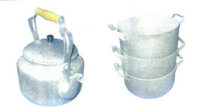
Ấm nhôm và nồi nhôm

Slide 7
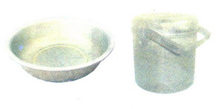
Chậu nhôm và thùng nhôm

Slide 8
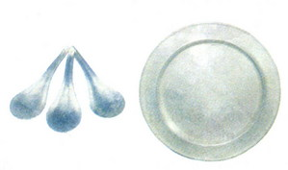
Muỗng nhôm và mâm nhôm

Slide 9
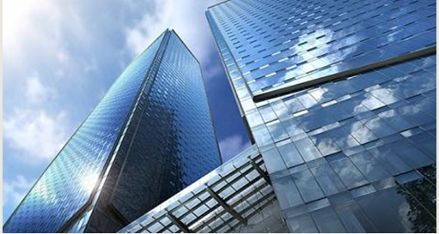

Slide 10


Slide 11
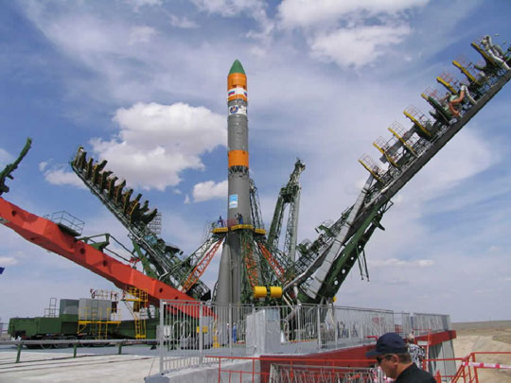

Slide 12

Kết luận: Nhôm và hợp kim của nhôm được sử dụng rộng rãi trong sản xuất như dùng để chế tạo các dụng cụ làm bếp, làm khung cửa và một số bộ phận của phương tiện giao thông như tàu hỏa, ô tô, máy bay, tàu thủy....

Slide 13
Hoạt động 2: Quan sát mẫu vật

Slide 14
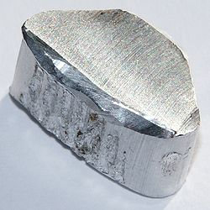

Slide 15
Kết luận: Nhôm có màu trắng bạc, có ánh kim, đa số các đồ vật bằng nhôm đều nhẹ.

Slide 16
Hoạt động 3: Tìm hiểu tính chất của nhôm

Slide 17
 | NHÔM
Nguồn gốc | Có ở quặng nhôm.
Độ cứng | Dẻo, mền, dễ uốn.
Nhiệt độ nóng chảy | Nhôm nóng chảy ở nhiệt độ cao.
Nhôm có bị gỉ ngoài không khí không? | Nhôm không bị gỉ ngoài không khí.
Tính dẫn nhiệt | Nhôm có tính dẫn nhiệt.
Tính dẫn điện | Nhôm có tính dẫn điện
 | NHÔM
1)Nguồn gốc
2)Độ cứng
3)Nhiệt độ nóng chảy
4)Nhôm có bị gỉ ngoài không khí không?
5)Tính dẫn nhiệt
6)Tính dẫn điện

Slide 18
HẾTGIỜ
82
83
84
120
118
86
119
85
69
87
96
95
71
98
74
73
75
53
76
78
61
81
68
91
80
116
113
111
108
107
106
105
104
70
117
115
114
112
110
109
103
102
89
52
41
65
72
63
77
62
38
90
92
54
101
99
94
100
97
93
88
44
59
3
60
48
36
46
7
39
23
37
66
58
67
55
43
50
56
79
21
29
31
33
19
11
40
13
22
27
17
42
20
18
64
57
49
51
47
45
12
34
35
26
32
16
24
28
25
30
14
6
15
2
10
8
1
5
4
0
9

Slide 19
 | NHÔM
Nguồn gốc | Có ở quặng nhôm.
Độ cứng | Dẻo, mền, dễ uốn.
Nhiệt độ nóng chảy | Nhôm nóng chảy ở nhiệt độ cao.
Nhôm có bị gỉ ngoài không khí không? | Nhôm không bị gỉ ngoài không khí.
Tính dẫn nhiệt | Nhôm có tính dẫn nhiệt.
Tính dẫn điện | Nhôm có tính dẫn điện
 | NHÔM
1)Nguồn gốc
2)Độ cứng
3)Nhiệt độ nóng chảy
4)Nhôm có bị gỉ ngoài không khí không?
5)Tính dẫn nhiệt
6)Tính dẫn điện
Có trong quặng nhôm.
Dẻo, mền, dễ uốn.
Nhôm nóng chảy ở nhiệt độ cao.
Nhôm không bị gỉ ngoài không khí.
Nhôm có tính dẫn nhiệt.
Nhôm có tính dẫn điện

Slide 20
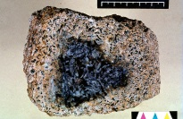

Slide 21
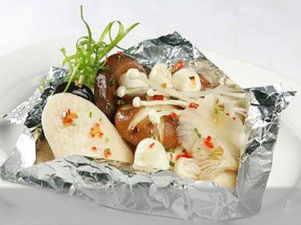

Slide 22
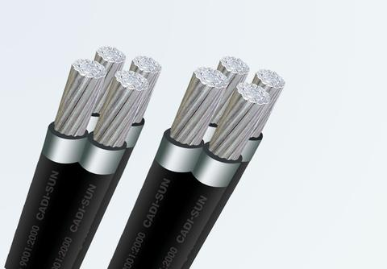

Slide 23
Kết luận:
-Nhôm là kim loại mềm dẻo, dễ uốn, có thể kéo thành sợi và dát mỏng. Nhôm có tính dẫn nhiệt và dẫn điện.
-Nhôm không bị gỉ, nhưng một số a-xít có thể ăn mòn nhôm.

Slide 24

Trò chơi

Slide 25

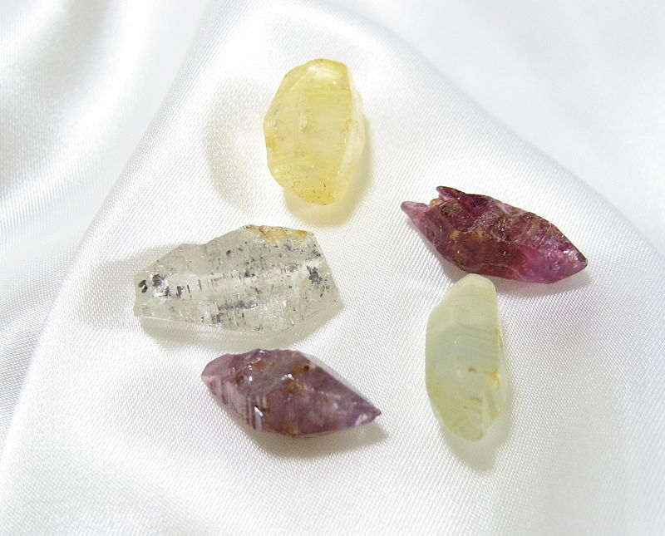
1
2
3
4
5
6

Slide 26
Câu 1
quặng nhôm
Nhôm được sản xuất từ .....................

Slide 27
Câu 2
Kim loại nào sao đây dẫn điện được
a) Đồng
b) Nhôm
c) Cả a, b đều đúng

Slide 28
Câu 3
Kim loại nào sao đây không bị gỉ ngoài không khí
a) Sắt
b) Nhôm
c) Cả a, b đều đúng

Slide 29

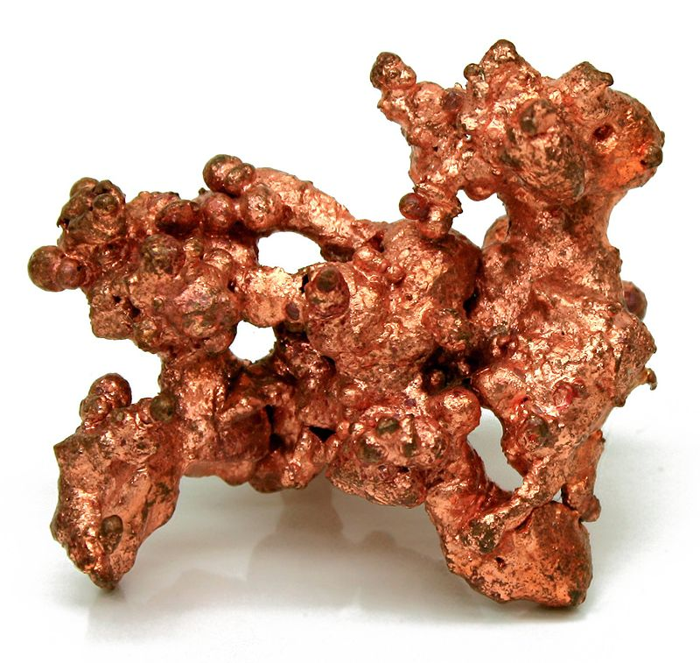
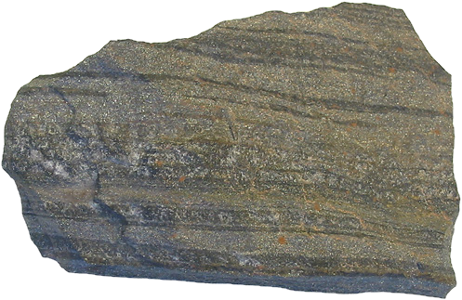
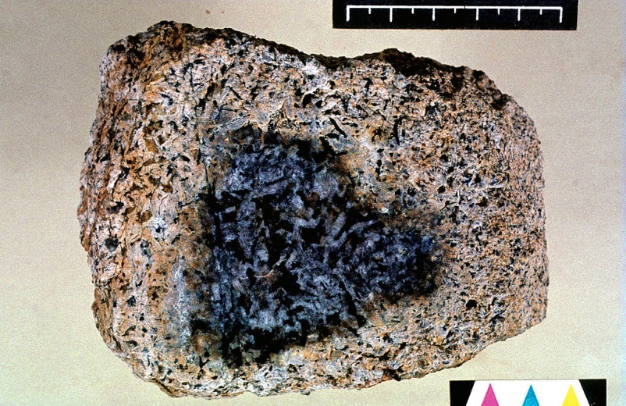
Câu 4
Em hãy cho biết bức ảnh nào là quặng nhôm.
a
b
c

Slide 30

Câu 5
Kim loại nào có hàm lượng lớn nhất trênTrái Đất.
a) Vàng.
b) Sắt.
c) Nhôm.

Slide 31
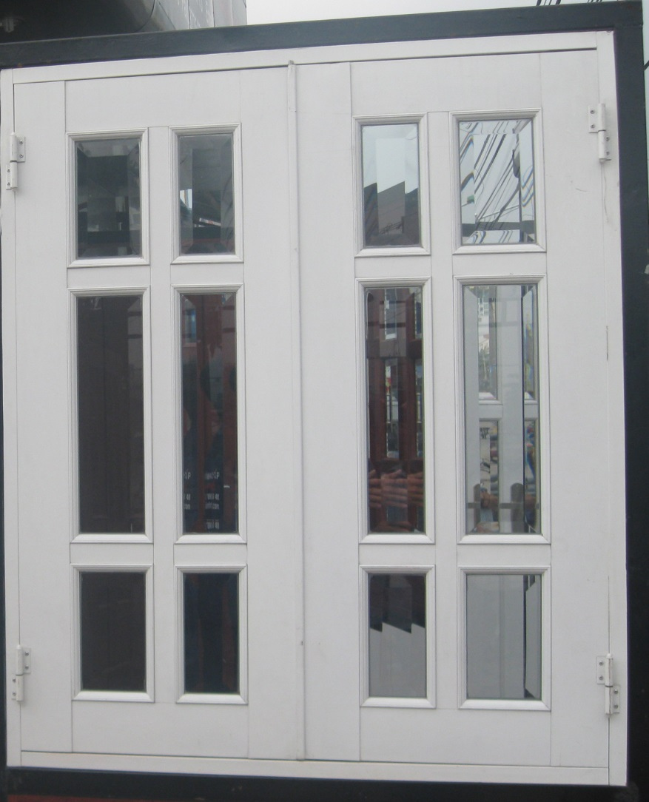
Câu 6
Đồ vật này làm bằng chất liệu gì?
a) Sắt
b) Nhôm
c) Cả a, b đều đúng

